Slide 1

Проблема
Продукт
Проверка
Результат
Профили
Демо
Злой
инвестор
Репетиция защиты
стартапа
5 вопросов
10 критериев
3 действия до защиты
Notes:
Участник1,0:00–0:10. Мы сделали «Злого инвестора», тренажёр для подготовки к защите стартапа. Источник: рабочий тренажёр https://zloy-investor.vercel.app и https://github.com/arrisstocrat/zloy-investor. «Пересмена» и все её цифры являются вымышленным учебным примером. Профили предпринимателей — художественная интерпретация, не реальные цитаты и не представительство. Декоративная иллюстрация в стиле радужных мультяшных пони создана imagegen по запросу пользователя; не является свидетельством свойств продукта.

Slide 2
Проблема
Продукт
Проверка
Результат
Профили
Демо
Цифра в питче требует основания
01 Заявление
Вопрос инвестора
«Обучение бариста сократилось
с 10 до 6 дней»
«На скольких
новичках вы
это измерили?»
02 Слабое место
Команда записала результат
со слов управляющего
03 Конкретная проверка
Сопоставить даты обучения
и первых самостоятельных смен
Учебный пример «Пересмена».
Результат не подтверждён.
Notes:
Участник1,0:10–0:30. Представьте: вы защищаете стартап и говорите, что сократили обучение сотрудников с десяти до шести дней. Инвестор спрашивает: «На скольких людях измерили?» Выясняется, что цифру команда записала со слов одного управляющего. Мы помогаем найти такие пробелы до защиты. Источник: рабочий тренажёр https://zloy-investor.vercel.app и https://github.com/arrisstocrat/zloy-investor. «Пересмена» и все её цифры являются вымышленным учебным примером. Профили предпринимателей — художественная интерпретация, не реальные цитаты и не представительство.

Slide 3
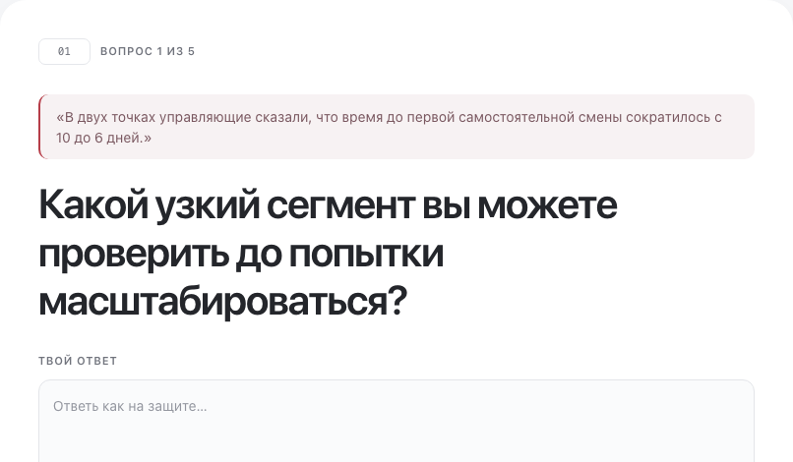
Проблема
Продукт
Проверка
Результат
Профили
Демо
Пять вопросов по вашему проекту
Фокус на слабом месте
Вопрос касается конкретного
сегмента, результата команды
или риска роста.
Ответ с основаниями
Можно назвать данные,
признать пробел или
подставить учебный пример.
Питч и стадия проекта / 5 вопросов / Разбор и действия
Notes:
Участник2,0:30–1:00. Вы указываете стадию проекта и вставляете питч. Дальше отвечаете на пять вопросов. Пример можно подставить одной кнопкой на каждом шаге. Если данных нет, участник может признать это и увидеть, что нужно проверить. Покажите первый вопрос на сайте. Источник: рабочий тренажёр https://zloy-investor.vercel.app и https://github.com/arrisstocrat/zloy-investor. «Пересмена» и все её цифры являются вымышленным учебным примером. Профили предпринимателей — художественная интерпретация, не реальные цитаты и не представительство.

Slide 4
Проблема
Продукт
Проверка
Результат
Профили
Демо
Уточнения и финансовая арифметика
Контекст
Учебный арифметический пример
Стадия, питч и история ответов
4 900 ₽ × 10
Выбор следующего вопроса
Правила и уточнения с Jev
на отдельных шагах
49 000 ₽
Заявлено: 100 000 ₽ за тот же месяц
Основание оценки
Слова автора и материал
для последующей проверки
Нужно объяснить расхождение.
Это иллюстрация, не результат проверки клиентов.
Notes:
Участник3,1:00–1:15. Мы обращаем внимание на основания утверждений. Инвестор может попросить записи или замеры. Для финансовых заявлений проверяем, сходятся ли цена, число платящих клиентов и выручка за один период. На слайде вымышленный арифметический пример. Jev помогает выбирать уточнения на отдельных шагах. Слова участника остаются его заявлениями. Источник: рабочий тренажёр https://zloy-investor.vercel.app и https://github.com/arrisstocrat/zloy-investor. «Пересмена» и все её цифры являются вымышленным учебным примером. Профили предпринимателей — художественная интерпретация, не реальные цитаты и не представительство.

Slide 5
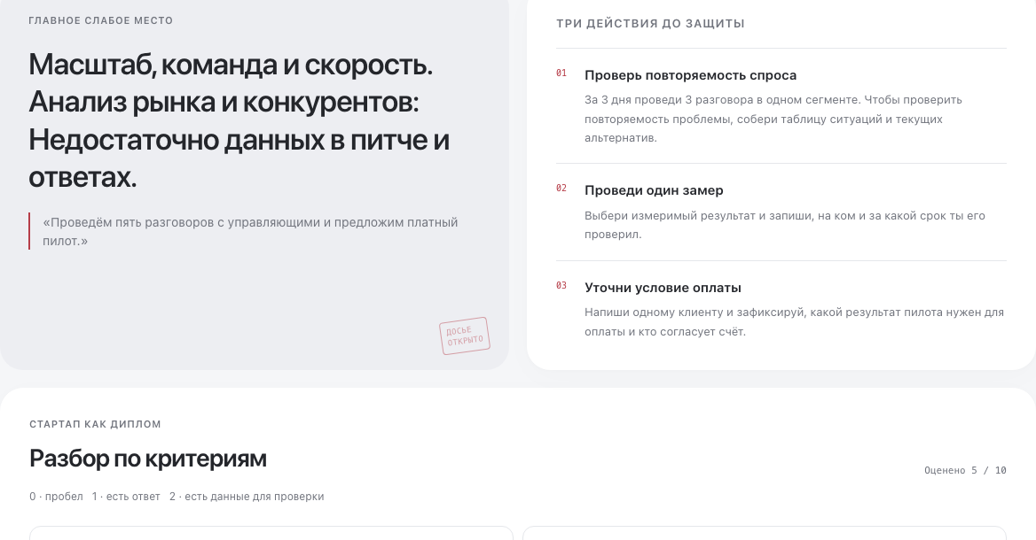
Проблема
Продукт
Проверка
Результат
Профили
Демо
Разбор заканчивается действиями
01 Проверить спрос
Три разговора с клиентами
в одном узком сегменте
02 Поднять записи
Свести даты обучения
и самостоятельных смен
03 Уточнить оплату
Зафиксировать цену
и условия платного пилота
10 критериев / Оценка 0–2 / Основание и цитата участника
Notes:
Участник3,1:15–1:30. После пяти ответов участник получает разбор по десяти критериям с основаниями оценки. Затем он получает три действия до защиты. Например, поговорить с клиентами, поднять графики смен и согласовать условия платного пилота. Покажите вердикт на сайте. Источник: рабочий тренажёр https://zloy-investor.vercel.app и https://github.com/arrisstocrat/zloy-investor. «Пересмена» и все её цифры являются вымышленным учебным примером. Профили предпринимателей — художественная интерпретация, не реальные цитаты и не представительство.

Slide 6
Проблема
Продукт
Проверка
Результат
Профили
Демо
Пять профилей, разные приоритеты
Конкурсный режим
Олег Тиньков
Павел Дуров
Клиенты, продажи
и экономика
Продукт, простота
и независимость
Оскар
Хартманн
Илон Маск
Марк Цукерберг
Масштаб, команда
и скорость исполнения
Первые принципы
и техническая проверка
Удержание, рост
и эксперименты
Учебные AI-персонажи. Художественная интерпретация, не реальные цитаты.
Notes:
Участник4,1:30–1:45. В конкурсном режиме закреплён персонаж, вдохновлённый Оскаром Хартманном. В расширенном режиме доступны пять профилей с разными приоритетами. Это учебные интерпретации. Источник: рабочий тренажёр https://zloy-investor.vercel.app и https://github.com/arrisstocrat/zloy-investor. «Пересмена» и все её цифры являются вымышленным учебным примером. Профили предпринимателей — художественная интерпретация, не реальные цитаты и не представительство.

Slide 7

Проблема
Продукт
Проверка
Результат
Профили
Демо
Готово к первой репетиции
Сайт уже работает
Готовый пример доступен на каждом шаге.
Можно пройти раунд и открыть разбор.
Следующая проверка
Дать командам пройти репетицию
и проверить изменения в следующем питче.
Попробовать на примере
zloy-investor.vercel.app
Notes:
Участник4,1:45–2:00. Сайт уже работает. Следующим шагом мы дадим командам пройти репетицию и посмотрим, какие пробелы они исправят в следующей версии питча. Сейчас можно открыть готовый пример по QR-коду. Источник: рабочий тренажёр https://zloy-investor.vercel.app и https://github.com/arrisstocrat/zloy-investor. «Пересмена» и все её цифры являются вымышленным учебным примером. Профили предпринимателей — художественная интерпретация, не реальные цитаты и не представительство. Декоративная иллюстрация в стиле радужных мультяшных пони создана imagegen по запросу пользователя; не является свидетельством свойств продукта.

